Slide 1
设计思维—思维发散
主讲教师：詹泽慧 教授
教育信息技术学院
zhanzehui@m.scnu.edu.cn
2020.04.12

Slide 2
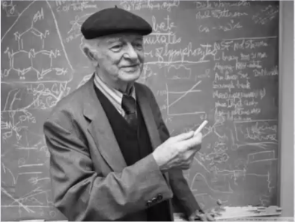
一千个人有一千个哈姆雷特
There are thousand Hamlets in a thousand people’s eyes.
每个人经历不同，看待事物的角度也不一样
为了有个好主意，必须先有很多想法。
——莱纳斯·卡尔·鲍林
在问题解决或项目设计中，需要思维发散

Slide 3
思维发散：创造更多最优解 原型设计：快速实践设计方案
Notes:
在产品构思过程中，主要需要思考以下三个问题：

Slide 4
CONTENT
华南师范大学学习空间管理平台
下面我们就来看看十个学习小组，运用思维发散与思维收敛的方法，构思各小组项目产品的功能模块与过程中可能会应用到工具、方法、辅助的软硬件、技术吧~
中小学课后阅读
生涯规划教育的网站建设平台
实时显示自习空间空余状态的系统
图书馆设计方案
广州市大学生社交平台
图书馆位置预约
大学生问卷发放与填写互助
师范生技能培养
新生信息获取与交互平台
Notes:
在设计思维与创新课程上，同学们每6人一组，共10个小组，构思了10个想要设计的产品，下面我们一起来看看吧~

Slide 5
PART ONE
华南师范大学
学习空间管理平台

Slide 6
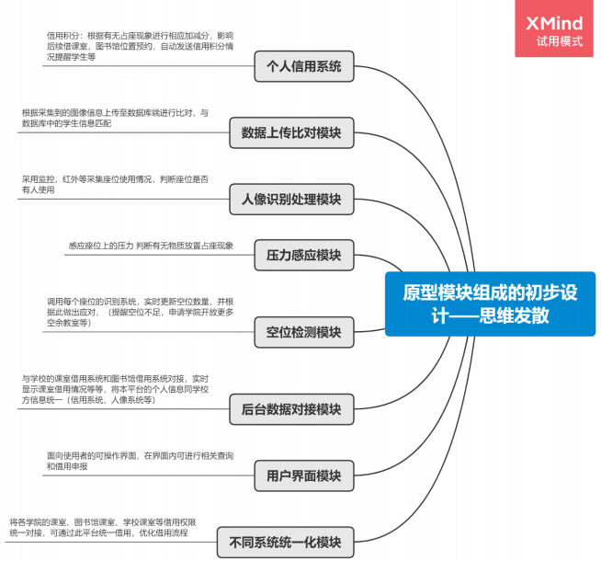
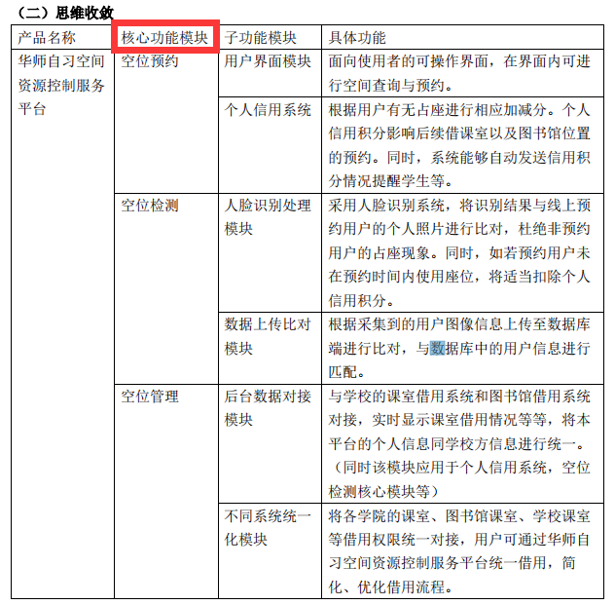
只想和你组
在思维发散环节，有一些模块的功能有点重叠（重复），如人像识别和压力检测均为判断位置是否有人对吗？那么同样的功能是不是选其中一种方式去实现即可？关于如果遇到占座或者不预约直接占领位置的学生，以为不预约则不能根据预约账号扣除信息积分，出现的一些不好的情况这个平台设置相应的模块来处理？这些都可以进一步考虑。

Slide 7
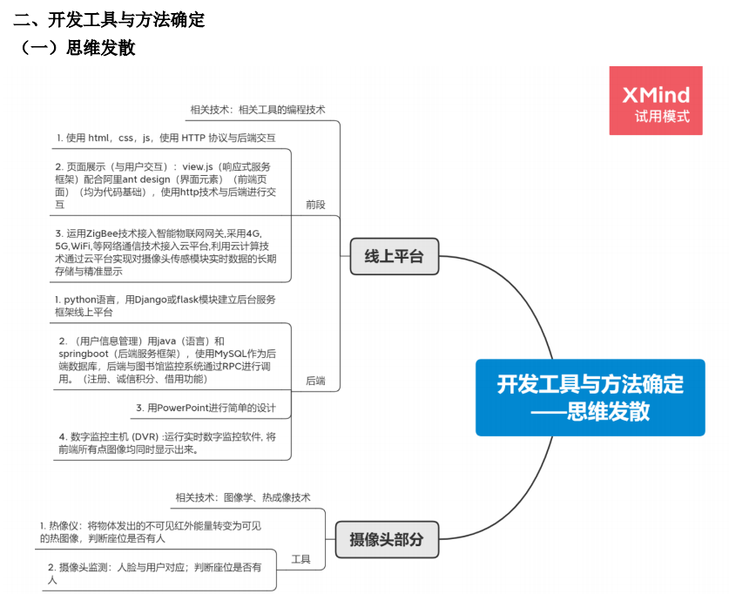
只想和你组
能够根据不同的模块的具体需要进行工具选取，更有条理性，很棒！

Slide 8
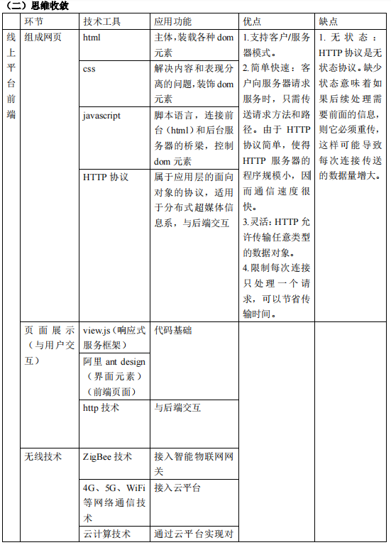
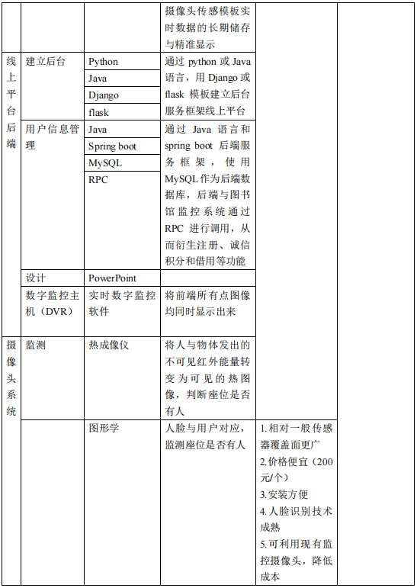
对于工具的选取进行了很具体、细致的分析，特别好！不过这里做的不太像“思维收敛”，而是在原来“思维发散”的基础上进一步深化思考；然后“思维收敛”则应该是与“思维发散”相对的概念，思维发散只负责不断发散思考，想到的越多越好；思维收敛则是在思维发散的基础上，结合实用价值与实际意义，以一些重点的关注点为切入，如基于可行性的考虑，去除思维发散得到的一些不太合理的点，从而最终得到最合适的点。

Slide 9
PART TWO
中小学课后阅读

Slide 10
Prat2： 西门关东组
通过思维导图进行了逻辑清晰的整理，但是“思维发散”其实不一定要求逻辑十分清晰，更加鼓励通过开放性地思维，想到很多很多的idea；“思维收敛”结合“界面简约性”“可行性”等角度进行收敛，有收敛的依据，不错呢！

Slide 11
Prat2： 西门关东组
思维发散得到的工具比较笼统，不够具象化（可以参考第一组），这样的话并不能很好指导后续的原型发开；
这里的“思维收敛”感觉做法有点偏了，“思维收敛”是在思维发散的基础上，去除思维发散中一些不太合理的点，但是这里的思维收敛感觉有点点脱离了原来思维发散的基础，不太像思维收敛了。

Slide 12
PART THREE
生涯规划教育的网站建设

Slide 13
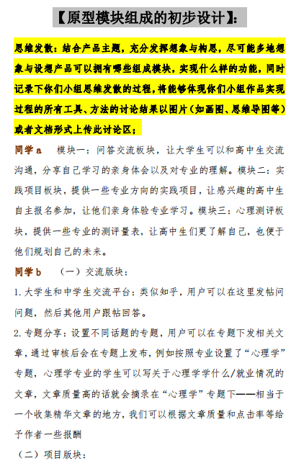
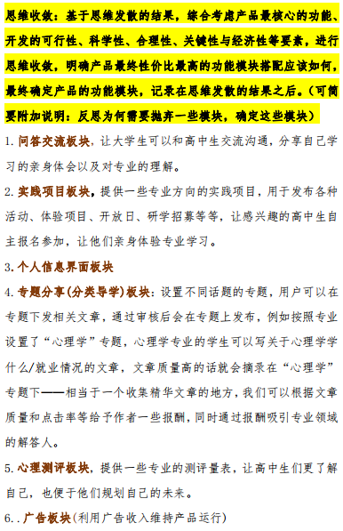
修想下班组
思维发散过程是每个人提供一些思路，也不错呢，但是思维发散可以基于别人提出的观点，然后其他人进一步发散深化，这样额思考深度会更深。
如是否需要一些专家对不同专业的介绍模块；各学校专业介绍模块等一些权威信息分享模块，而不仅仅依靠问答交流才能实现对专业的认识。
这里的思维收敛其实更像是对前面的思维发散信息进行了整理，但是没有达到“收敛”的目的，如发散出来地哪些思路其实不太科学，可以从科学性、可行性等角度进行剔除或调整等，以实现思维的收敛。

Slide 14
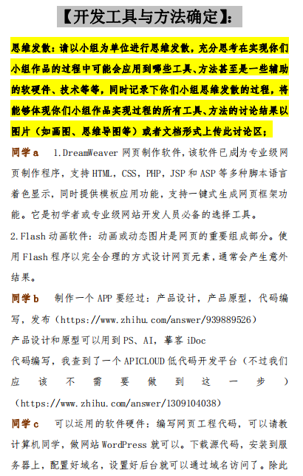
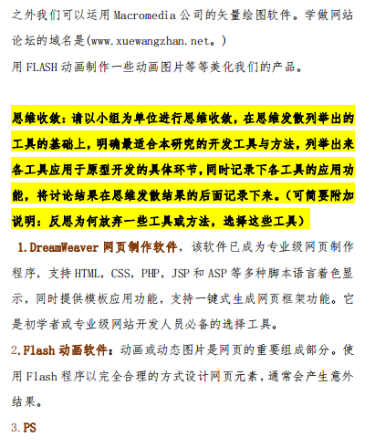
修想下班组
这里的观点同上一页PPT
选取的工具比较切合实际，可操作性强，很好呢。

Slide 15
PART FOUR
师范生技能培养

Slide 16
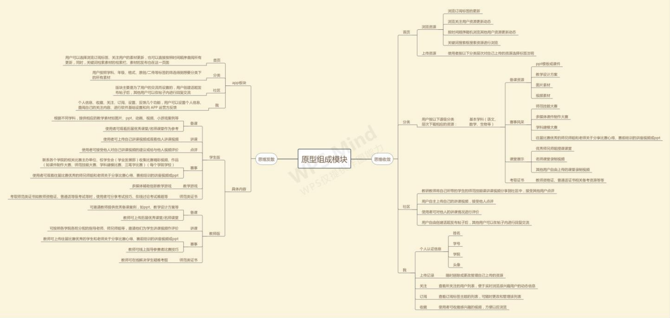
兴奋痛痒组
小组发散除了很多思路，呈现的思维导图整理得也很清晰，很棒呢！不过有些疑问：该平台为什么要分为学生版与教师版呢？教师版如果仅仅有资源分享功能，那教师从这个平台中能得到什么样的帮助呢？进行师范生教育？如果是这样的话，能够形成学生成绩报表等为教师提供一些教学辅助吗？只有教师进行资源提供，没有其他群体支持这些资源的供给了吗？如何保证资源的丰富来源与资源的质量？ 再者，这里的思维收敛并不是在做思维收敛呢，参考PPT第8页的论述呢。

Slide 17
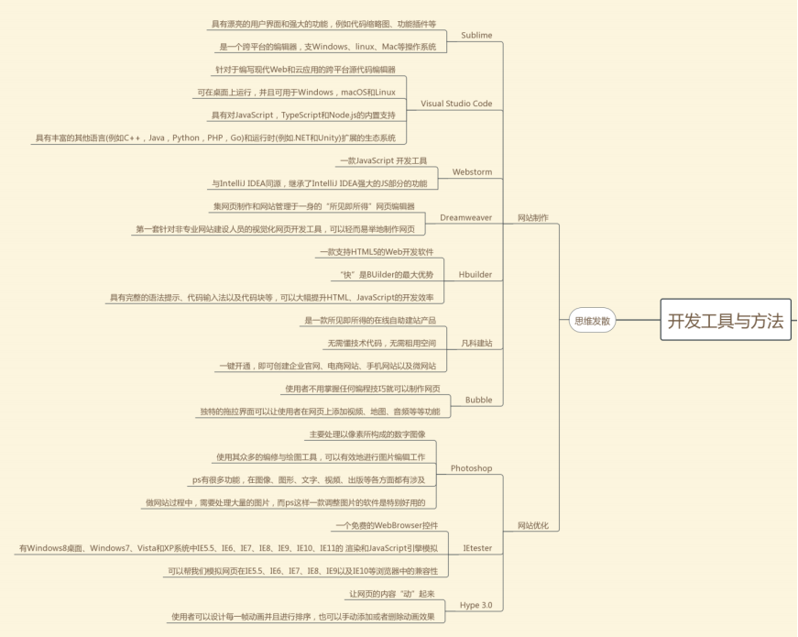
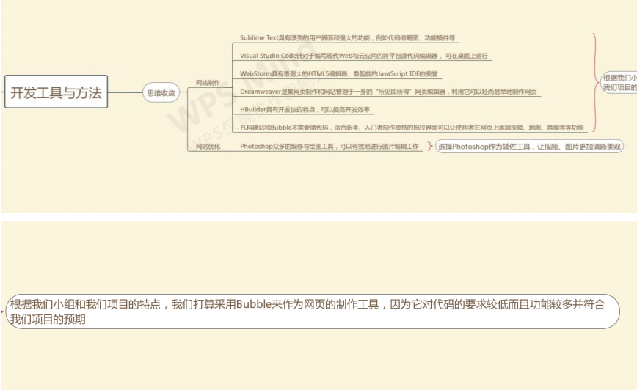
兴奋痛痒组
对于开发工具做了较为细致的考虑，并且进行了同类工具的比对，确定最适合自己的工具，真正做到了思维收敛，很棒呢！

Slide 18
PART FIVE
图书馆设计方案

Slide 19
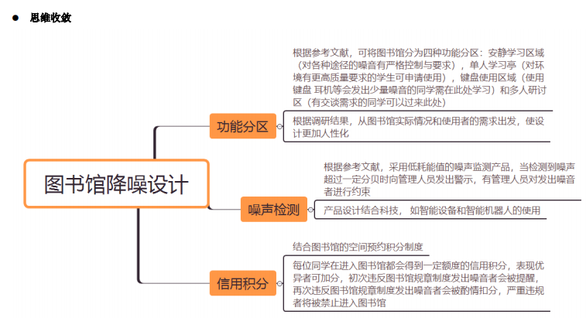
创造营505
相较其他小组，能结合不同的痛点考虑相应的功能模块并分析整理，发散出了很多思考，很好呢！不过这里主要需要发散的是平台的功能模块可以有哪些，但是上述的发散更多地是在分析噪音的原因等，发散方向有点偏了，可见明确问题再进行发散的重要性。
由于发散方向偏， 此处的思维收敛并没有达到发散-收敛的效果，具体见PPT第8页。

Slide 20
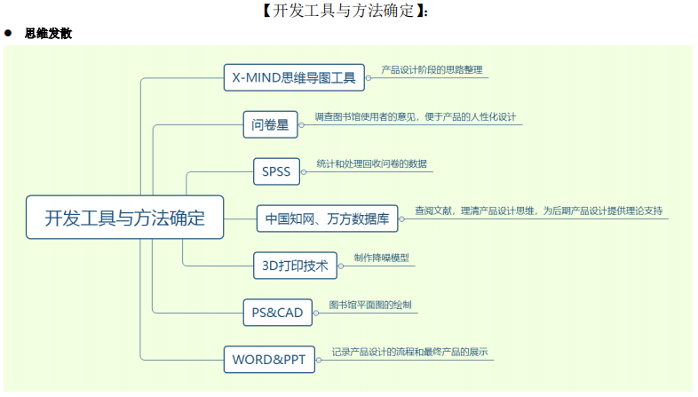
创造营505
开发工具的选取比较到位，团队开发思路清晰，很棒呢！不过思维发散与思维收敛不太能达到想要的效果，如思维发散需要大家丰富的idea，但是感觉这里的思维发散并没有很“散”，足够开放思维，大开脑洞；思维收敛也让人有点点困惑，如问卷星+SPSS的调研分析觉得很好呀，不知为什么不要这两个工具了呢?

Slide 21
PART SIX
新生信息获取
与交互平台

Slide 22
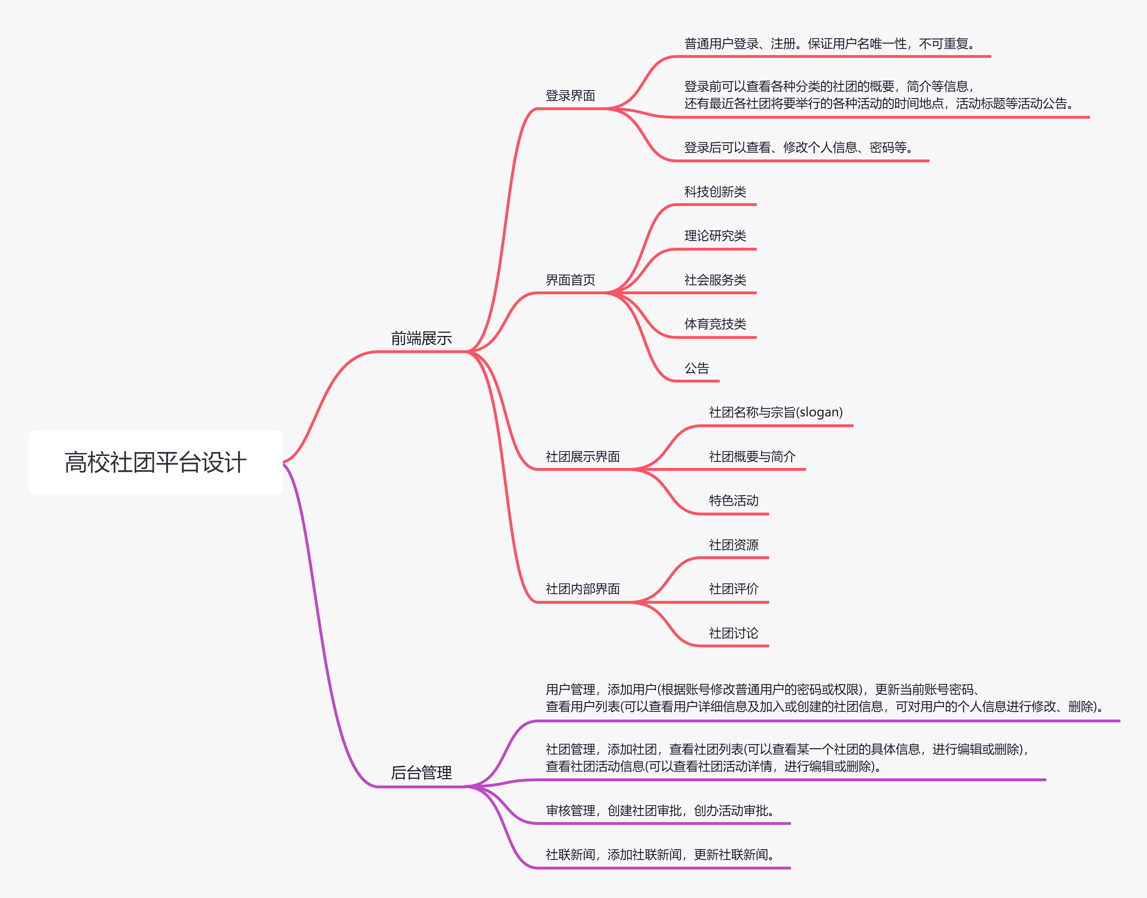
从零开始做产品组
在上一周思路的基础上进行了平台重心的聚焦，落脚到社团这个领域，很好呢！
不过这里的思维聚焦并不是在上周的思路上聚焦，而是针对已经明确的产品出题进行产品或方案的功能模块的思维发散与聚焦，这里没能结合作业具体要求完成作业呢。

Slide 23
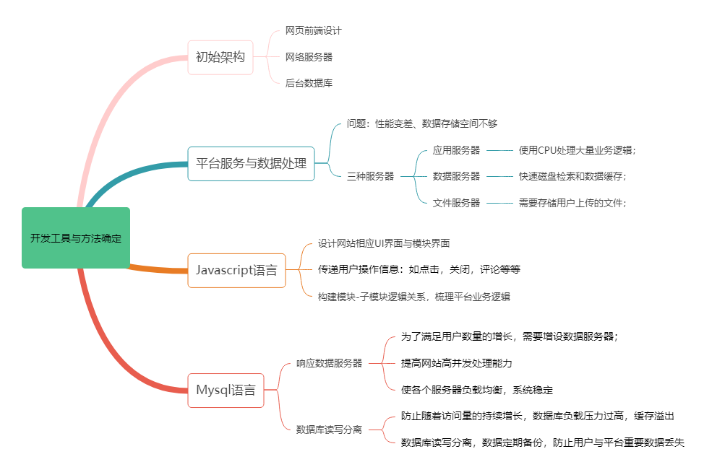
从零开始做产品组
这里的开发工具选择比较到位，也进行了工具具体功能的分析，很好呢。不过和上述的功能模块的思维发散和收敛一样，这里直接给出了最终的工具选用结果，而没能按照作业要求先思维发散，再思维收敛，思维的发散与收敛的解释参考第8页PPT。

Slide 24
PART SEVEN
花遇Flourish

Slide 25
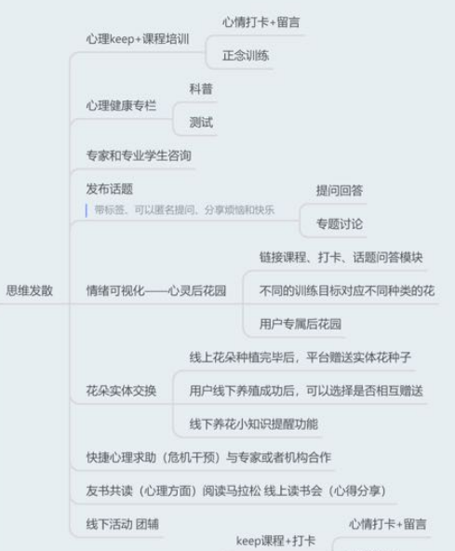
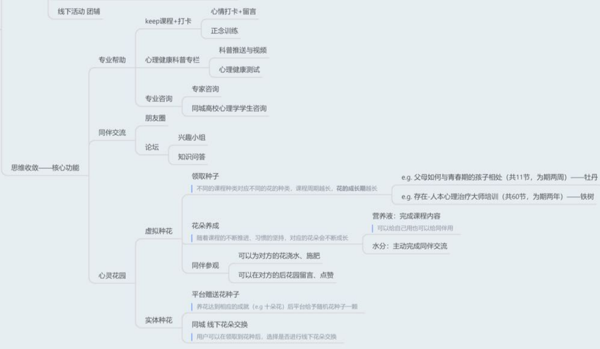
无间精英组
相较与上周的面向内卷焦虑舒缓的社交平台，本周团队能将平台从单纯的社交平台，结合心理压力舒缓的实际需要，重新定位了平台的功能，而且也考虑了应对心理问题的实际对策，模块的设计比较新颖有趣并具有科学性，特别棒！不过这里的思维发散和收敛还是没能很好地根据设想的形式开展，不能很好实现训练大家思维的目的。具体应如何参考第8页PPT。

Slide 26
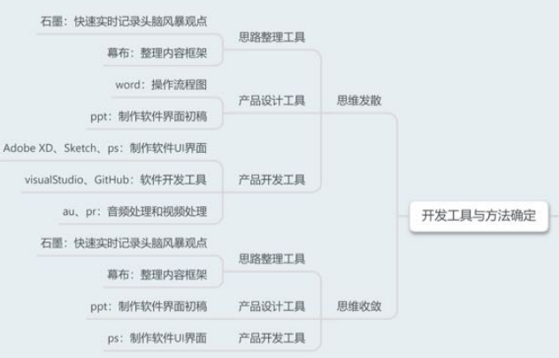
无间精英组
结合具体的功能需要进行设计、开发等工具确定，思路清晰；并且能在思维发散的基础上进行了一定的工具聚焦，达到收敛的目的，挺好呢。不过如果思维发散能够得到更多的idea，思维收敛能基于一定的思考依据并说明，从而进行更为科学的收敛，会更棒~

Slide 27
PART EIGHT
实时显示自习空
间空余状态系统

Slide 28
六颗核桃组
6个人的思维发散得到的idea现在显得太少了一些，余位查询、显示余位，这两个功能感觉可以结合在一起；显示余位和提供最近的自习空间信息也可以整合在一起，再者用户信息模块等是否需要呢？思维发散不太够，现在的构思还可以进一步优化呢。能结合科学性等在思维发散的基础进行收敛，不错呢~

Slide 29
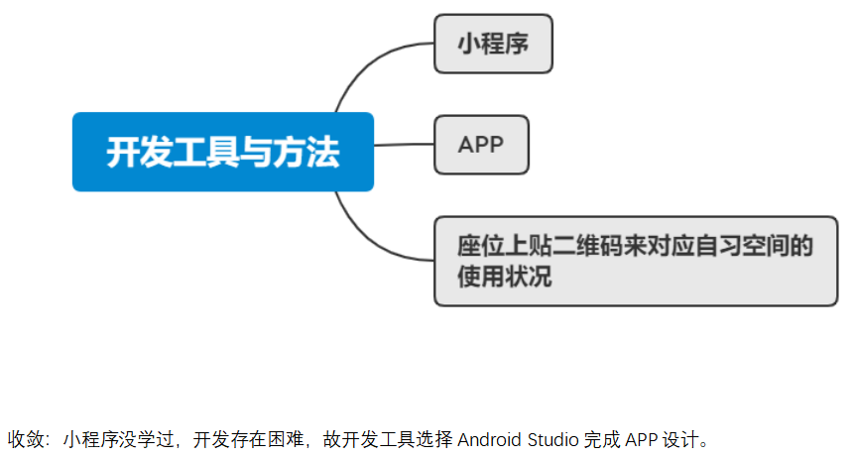
六颗核桃组
开发工具和方法的发散也太太少了一些，并且这些工具和方法太过笼统了一些，可以参考其他小组的进行完善呢。

Slide 30
PART NINE
大学生问卷发
放与填写互助

Slide 31
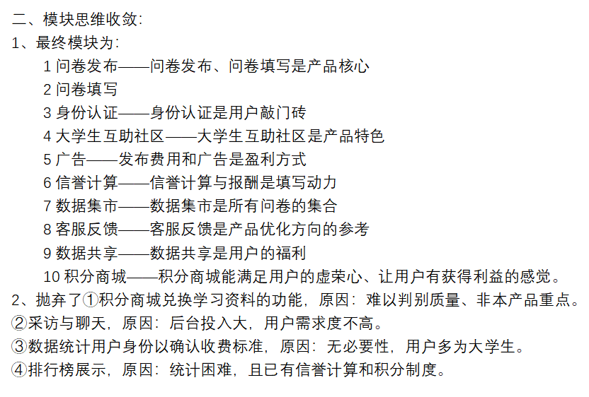
六人行组
进行了较为丰富的思维发散，而且思考较为深入，到位，特别棒呢！并且也能基于可行性的角度进行了具体的思维收敛，很好呢，如果思维收敛的切入点除了可行性，也融入其他更多的角度会更棒！还有就是，这个平台的主题上周老师和助教也提出了一些疑问，在当前的功能模块设计中并没有看到很多能解决上周疑问的点，如如何激励别人愿意互助等，需进一步思考呢~

Slide 32
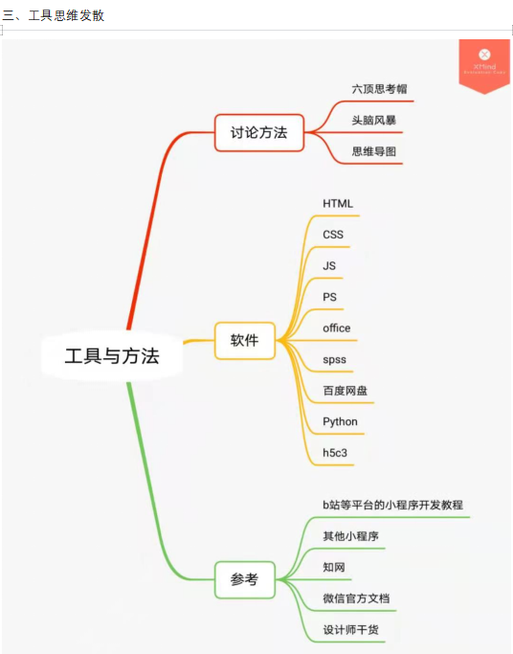
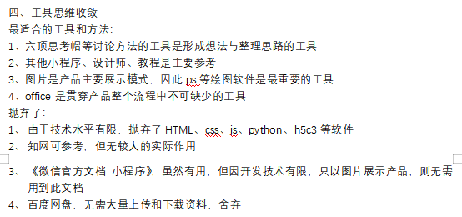
六人行组
进行了较多的思维发散并真正做到了思维收敛，很好呢。在工具确定的这部分，如果能参考别的小组进一步说明这些工具具有有什么功能以支持产品的开发就更好了~

Slide 33
PART TEN
图书馆位置预约

Slide 34
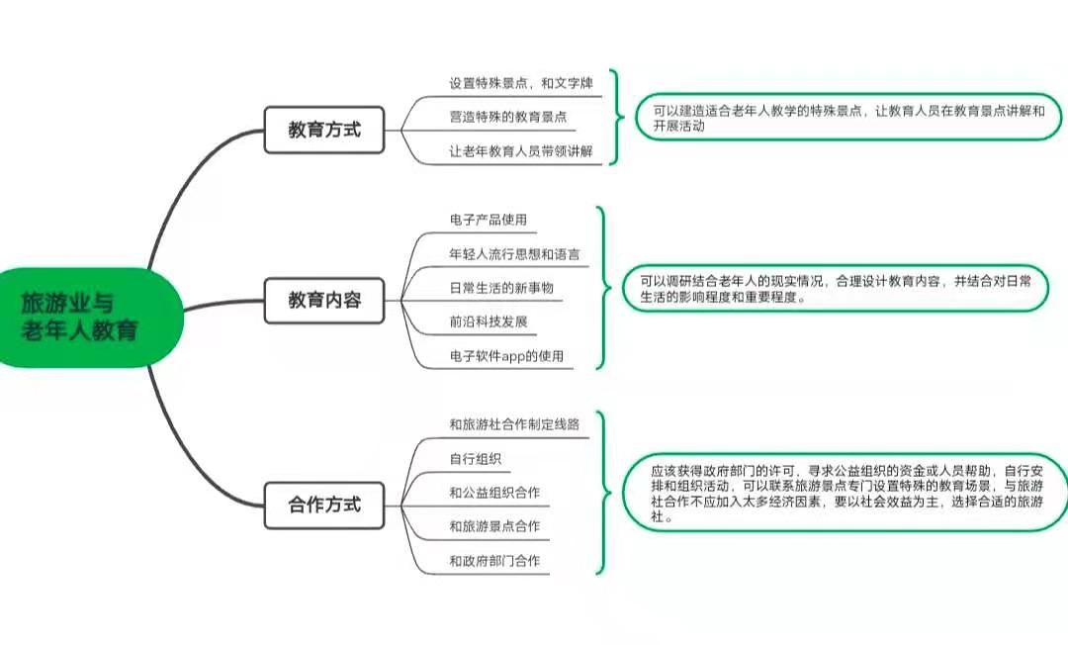
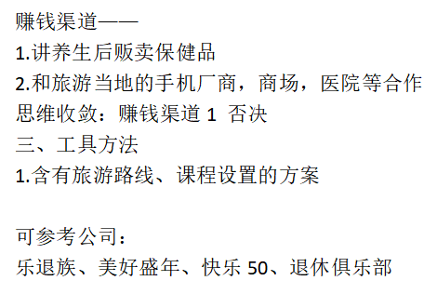
斯莱特林组
本小组相较其他小组的创新点体现在除了对功能模块和工具进行思维发散和收敛，对于赚钱渠道都能也进行了思维与收敛的思考，学会利用这样的思维方式进行迁移，比较好呢~但是这里同样没能结合题目要求在明确产品的主题下，聚焦到功能模块的设计，先进行思维发散再进行思维收敛。这里也存在一个疑惑：老年人教育是想要教育老年人什么东西呢？只是一些旅游过程的知识讲解就能实现“老年人教育”了吗？由于小组换了选题，所以对于这个选题的具体思考，还需要补一下，再好好构思呢。具体方法的选择也确定也未能很好按照题目要求来，也过于简单了。

Slide 35
本次学习任务的完成大多比较用心：
绝大部分小组的作业展示逻辑都比较清晰，层次分明。
对产品的设计与开发等都做了较多的思考，对所需完成的小组项目有了更加深入的认识与定位。
CONTENT
但还存在以下一些问题：
对于“思维发散”与“思维收敛”可能由于题目没有说明清楚，大家还不太把握，在进行“思维发散”时不足够“发散”，尽量构思更多的idea；在“思维收敛”时也未能基于“思维发散”的基础，基于一定的评价标准将发散得到的点进行进一步的选择。
小组合作的力度不够，如少数小组发散得到的想法很少，还需要进一步注重团队的合作与碰撞，激发思维、优化想法呢。
未能抓住作业的要求推进，如需要分别聚焦产品/方案的功能模块与工具/方法等进行发散思考并进一步通过收敛去优化选择，有些许小组会偏向其他方向切入。

Slide 36
谢谢观看！

